Slide 1
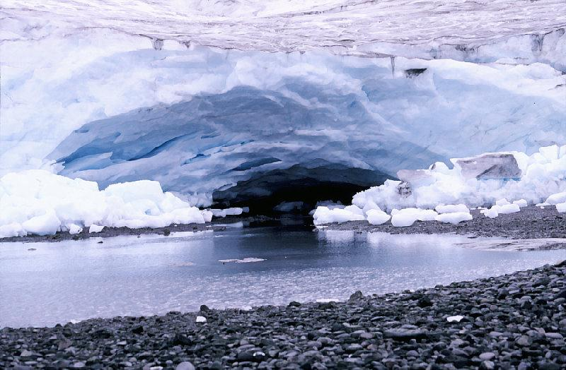
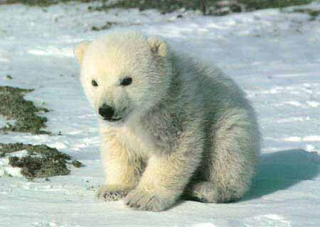
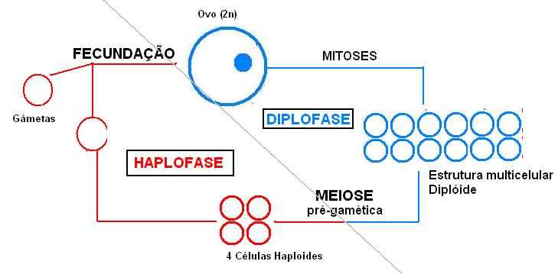
Ciclo de vida do Urso
O urso como sendo um mamífero apresenta um ciclo de vida de um ser diplonte, sendo muito semelhante ao do ser Humano.
No ciclo de vida diplonte a diplofase tem uma maior extensão e desenvolvimento que a haplofase, sendo esta representada apenas pelos gâmetas .
Assim o organismo adulto encontra-se na fase diplóide sendo representado pelo zigoto (2n).
http://www.youtube.com/watch?v=FhsKUKFctCw&feature=relmfu

